Slide 1
CHÀO MỪNG CÁC THẦY CÔ GIÁO CÙNG CÁC EM HỌC SINH VỀ DỰ TIẾT HỌC LỚP 6C
MÔN: KHOA HỌC TỰ NHIÊN 6

Slide 2
Bữa ăn hằng ngày ở gia đình em có những món ăn nào?
KHỞI ĐỘNG

Slide 3
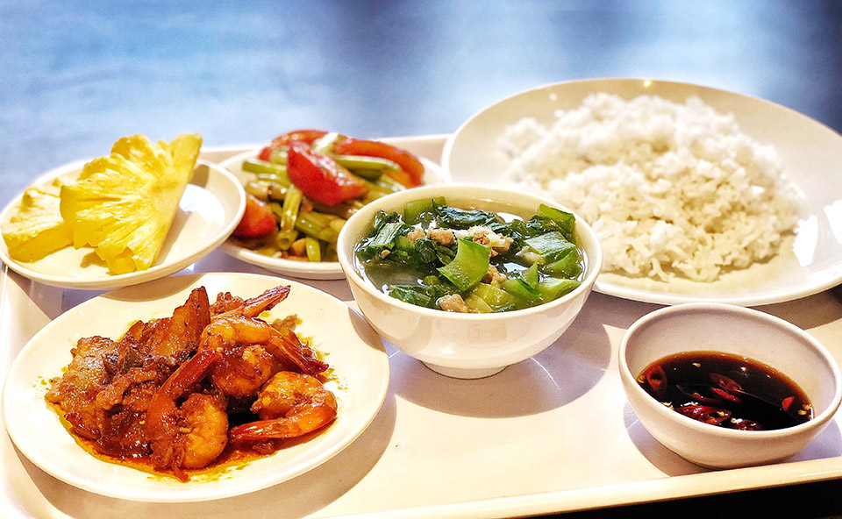
Quả dứa
Đỗ
Rau cải
Cơm
Tôm, thịt

Slide 4
TIẾT 31+32
BÀI 9: MỘT SỐ LƯƠNG THỰC – THỰC PHẨM THÔNG DỤNG
( Tiết 1)

Slide 5
Trò chơi “Nhanh mắt nhanh tay”

Slide 6
LUẬT CHƠI
( Mỗi bàn là 1 đội)
+ Trong thời gian 2 phút, các đội chơi sẽ quan sát hình ảnh chạy trên màn hình và ghi lại tên các lương thực, thực phẩm có trong video vào nháp.
+ Đội chiến thắng là đội có số đáp án nhiều nhất.

Slide 8
ĐÁP ÁN
Khoanh tròn vào những sản phẩm là lương thực (PHT1)
Ngô Thịt bò Cà chua Pho mai Khoai lang | 6. Cà rốt 7. Thịt cá hồi 8. Bột mì 9. Rau cải 10.Rau muống | 11. Cam 12. Trứng 13. Táo 14. Sữa tươi 15. Thịt tôm | 16. Gạo 17. Thịt hàu 18. Rau dền 19. Thịt gà 20. Lạc

Slide 9
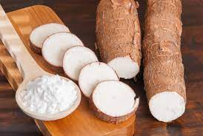
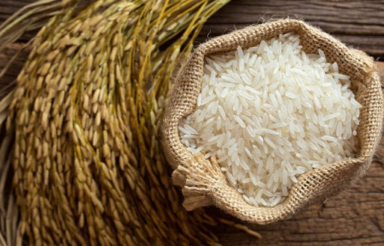
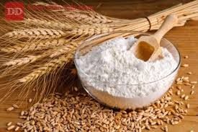
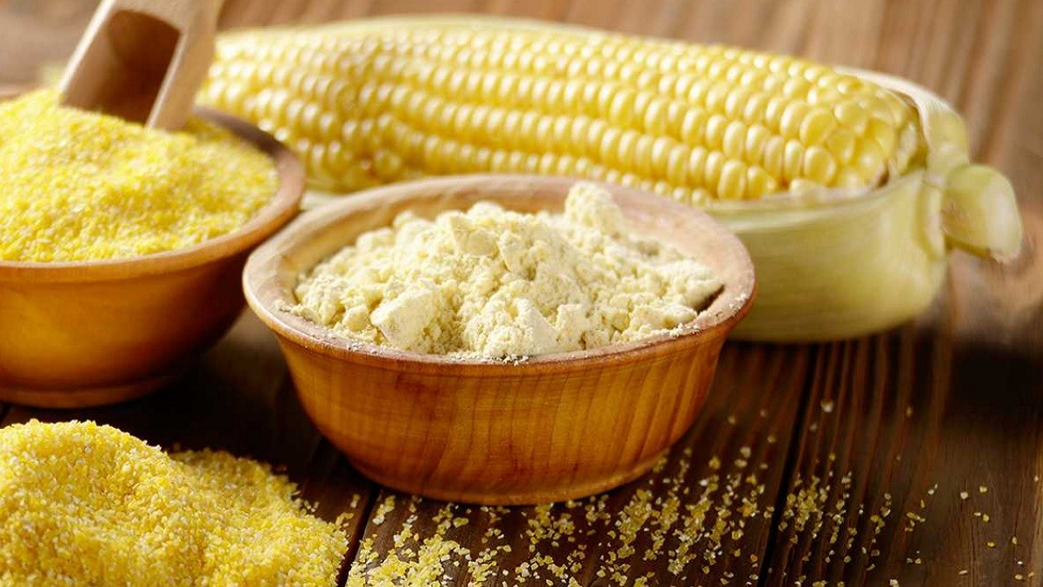
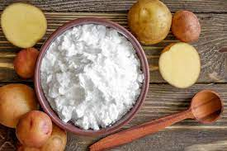
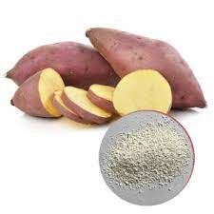
THẾ NÀO LÀ LƯƠNG THỰC
Sắn
Gạo
Lúa mì
Ngô
Khoai tây
Khoai lang

Slide 10
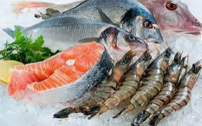
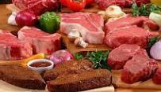
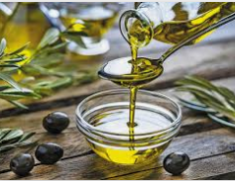
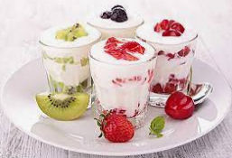
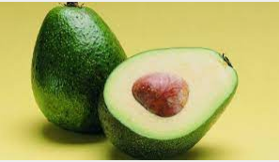
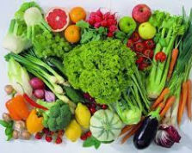
THẾ NÀO LÀ THỰC PHẨM
MỘT SỐ THỰC PHẨM

Slide 11
CÁC NHÓM DINH DƯỠNG CỦA LƯƠNG THỰC – THỰC PHẨM
Yêu cầu: Quan sát H9.2 và cho biết lương thực, thực phẩm được chia làm những nhóm dinh dưỡng nào?
CÁC NHÓM DINH DƯỠNG
CHẤT TINH BỘT, ĐƯỜNG | CHẤT ĐẠM | CHẤT BÉO | VITAMIN VÀ CHẤT KHOÁNG

Slide 12
SẮP XẾP CÁC LƯƠNG THỰC – THỰC PHẨM
VÀO TỪNG NHÓM DINH DƯỠNG TRONG PHT 1
Ngô Thịt bò Cà chua Pho mai Khoai lang | 6. Cà rốt 7. Thịt cá hồi 8. Bột mì 9. Rau cải 10.Rau muống | 11. Cam 12. Trứng 13. Táo 14. Sữa tươi 15. Thịt tôm | 16. Gạo 17. Thịt hàu 18. Rau dền 19. Thịt gà 20. Lạc
CHẤT TINH BỘT, ĐƯỜNG | CHẤT ĐẠM | CHẤT BÉO | VITAMIN VÀ CHẤT KHOÁNG

Slide 13
CÁC NHÓM DINH DƯỠNG CỦA LƯƠNG THỰC – THỰC PHẨM
CHẤT TINH BỘT, ĐƯỜNG | CHẤT ĐẠM | CHẤT BÉO | VITAMIN VÀ CHẤT KHOÁNG
NGÔ | THỊT BÒ | PHOMAT | CÀ CHUA
KHOAI LANG | THỊT CÁ HỒI | LẠC | CÀ RỐT
BỘT MÌ | TRỨNG |  | RAU CẢI
GẠO | SỮA TƯƠI |  | RAU MUỐNG
 | THỊT TÔM |  | CAM
 | THỊT HÀU |  | TÁO
 | THỊT GÀ |  | RAU DỀN

Slide 15
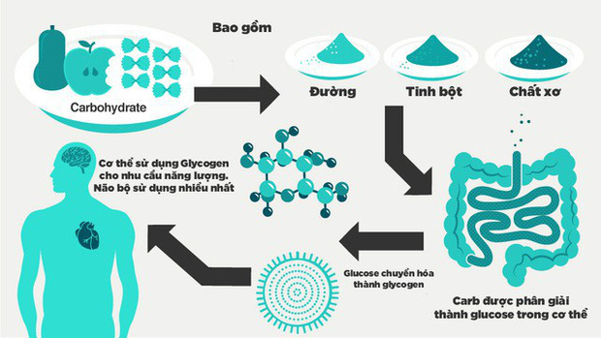

Slide 16
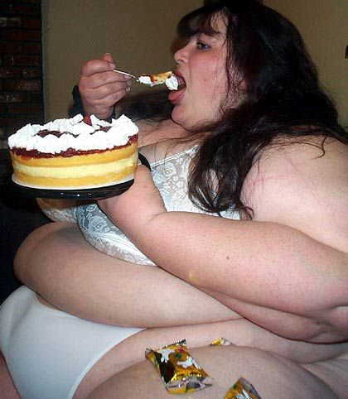
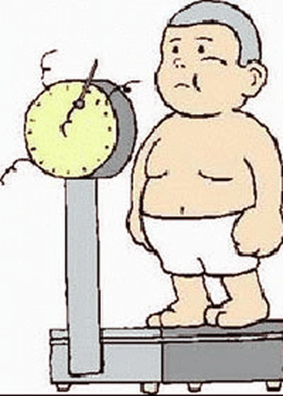
Ở người cần có chế độ ăn tinh bột, đường như thế nào?

Slide 17
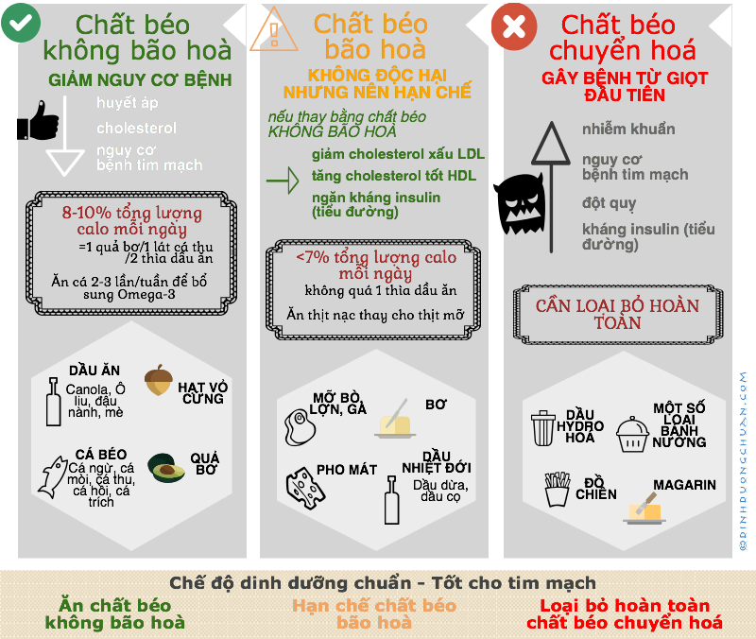

Slide 19
Thiếu Canxi
Xương xốp, yếu

Slide 20
Thiếu Iot
Gây ra các bệnh về tuyến giáp (bướu cổ),…

Slide 21
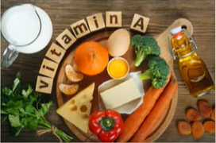
Thiếu Vitamin A
Mắt kém

Slide 22
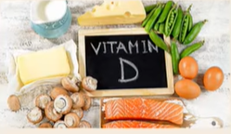
Xương và cơ thể kém phát triển
Thiếu Vitamin D

Slide 23
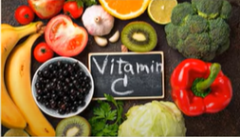
Thiếu máu, vết thương chậm lành,…
Thiếu Vitamin C

Slide 24
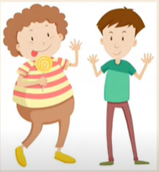
Nếu ăn quá nhiều và ít hoạt động thì thức ăn sẽ được dự trữ dưới dạng chất béo. Nếu ăn ít không đủ chất cơ thể sẽ bị suy dinh dưỡng.

Slide 25
Tại sao Lạc đà có thể đi trên sa mạc nhiều ngày mà không cần uống nước?

Slide 26
Tại sao thức ăn nhanh và nước ngọt chế biến sẵn lại có hại cho sức khỏe?

Slide 27
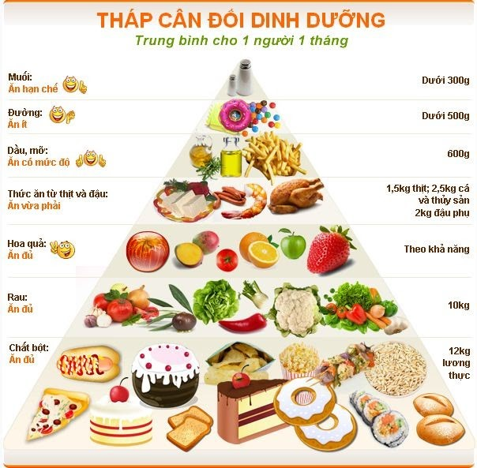

Slide 28
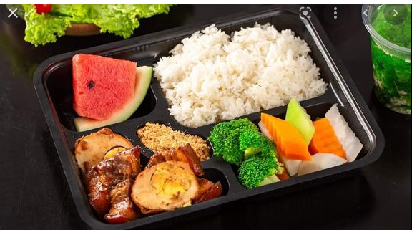
LUYỆN TẬP
Cho biết xuất cơm văn phòng sau có những chất dinh dưỡng nào?

Slide 29
LUYỆN TẬP
1. Lứa tuổi từ 11 - 15 là lứa tuối có sự phát triển nhanh chóng về chiều cao. Chất quan trọng nhất cho sự phát triển của xương là?
Carbonhydrate
Protein
Calcium
Calcium
Chất béo

Slide 30
LUYỆN TẬP
2. Gạo cung cấp chất dinh dưỡng nào nhiều nhất cho cơ thể?
A
A
Carbonhidrate (chất đường bột)
B
Protein (chất đạm)
C
Lipid (chất béo)
D
Vitamin

Slide 31
LUYỆN TẬP
3. Trong các thực phẩm dưới đây, loại nào chứa nhiều protein (chất đạm) nhất?
A. Gạo
B. Rau xanh
C. Thịt, cá
D. Gạo và rau

Slide 32
LUYỆN TẬP
4. Cây trồng nào sau đây không được xem là cây lương thực?
A. Lúa gạo
B. Mía
B. Mía
C. Ngô
D. Lúa mì

Slide 33
VẬN DỤNG
Việt Nam là quốc gia sản xuất và xuất khẩu gạo hàng đầu thế giới. Vậy theo em:
Gạo là lương thực hay thực phẩm?
Kể tên hai khu vực sản xuất gạo chính ở Việt nam.

Slide 34
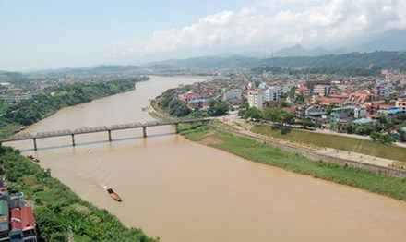
VẬN DỤNG
- Gạo là lương thực, cung cấp lượng lớn tinh bột cho con người.
- Hai khu vực sản xuất lúa gạo lớn nhất Việt Nam là:
Đồng bằng sông Hồng
Đồng bằng sông Cửu Long

Slide 35
Nhằm nâng cao nhận thức về những vấn đề
nghèo và đói, về sử dụng hợp lý
lương thực và thực phẩm.
16/ 10
NGÀY LƯƠNG THỰC THẾ GIỚI

Slide 36
HOẠT ĐỘNG Ở NHÀ
Yêu cầu: Với bài học
- Xây dựng được thực đơn 1 ngày cho bản thân mình. ( về nhà).
- Nghiên cứu nội dung mục III: Tính chất của lương thực- thực phẩm.

